Slide 1

Ai 10 Project1 김연식
Video Game
Data Analysis

Slide 2
Video Game Data Analysis
데이터의 한계점
'게임'이 아닌 '비디오 게임'에 대한 출고량 데이터
판매를 한 장 단위로 출고량으로 계산하는 '비디오 게임' 데이터
최근에는 부분 유료화 또는 랜덤 뽑기, 추가 확장팩 등 다양한 비즈니스 모델이 많아 짐
또한 한 장의 게임의 가격은 천차만별
'몇 백만장이 팔렸다'는 마케팅 문구 외에는 크게 쓰이지 않음 → 매출액 단위의 데이터가 분석에 더 유리
2) 현재 게임의 트렌드는 모바일 게임 : 모바일 게임에 대한 통계가 없음
3) 현재 가장 성장하는 게임 시장은 중국 : 중국 시장에 대한 통계를 기타 국가로 집계
4) 게임의 장르 구분이 갈수록 희미 해짐 : 장르가 명확하지 않은 게임의 등장
게임과 메타버스(로블록스, 마인 크래프트 등)의 경계가 무의미 해지는 시점
마인 크래프트 안에도 (FPS, RPG, 카드 게임 등 ) 다양한 서버가 존재

Slide 3
Video Game Data Analysis
분석 목적
과거의 데이터 (하나의 히트작이 기록적인 판매고를 기록하거나, 플랫폼이 다양)
현재의 게임과 양상이 다름
다음 분기에는 어떤 게임을 설계 해야 할까?
- 랜덤 과금요소로 캐릭터가 성장하며, 유저들 간의 경쟁이 중심이 되는 RPG 모바일 게임
- 게임 내 재화에 NFT 기술을 활용하여, 게임하는 것만으로 코인을 채굴해서 돈을 벌 수 있는 게임
데이터를 활용하기 위한 전제 조건
- 플레이 스테이션, xbox, PC 등 다양한 플랫폼에 진출할 수 있는 개발력
- 모바일 게임보다 리스크가 높은 비디오 게임 시장에 진출하려 하는 기획팀
- 결국은 Money ! / 대기업
과거의 데이터 (하나의 히트작이 기록적인 판매고를 기록하거나, 플랫폼이 다양)
현재의 게임과 양상이 다름

Slide 4
Video Game Data Analysis
데이터
과거의 데이터 (하나의 히트작이 기록적인 판매고를 기록하거나, 플랫폼이 다양)
현재의 게임과 양상이 다름
10년 이내(2010 ~),
최소 출고량 10만장 이상으로 한정
약 3000개 게임

Slide 5
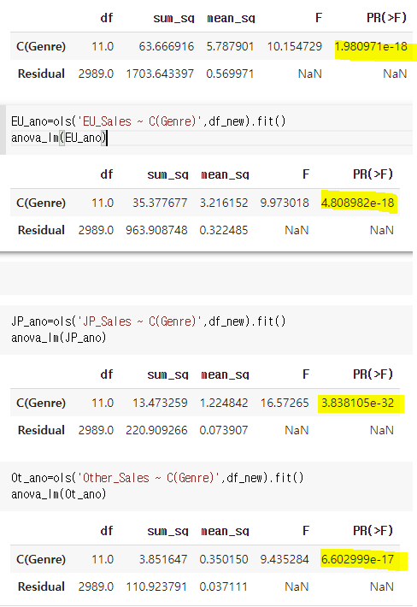
Video Game Data Analysis
지역 별 선호하는 게임 장르
과거의 데이터 (하나의 히트작이 기록적인 판매고를 기록하거나, 플랫폼이 다양)
현재의 게임과 양상이 다름
귀무가설 : 장르에 따른 판매량의 차이가 없다.
대립가설 : 장르에 따른 판매량의 차이가 있다. (p < 0.05 )

Slide 6
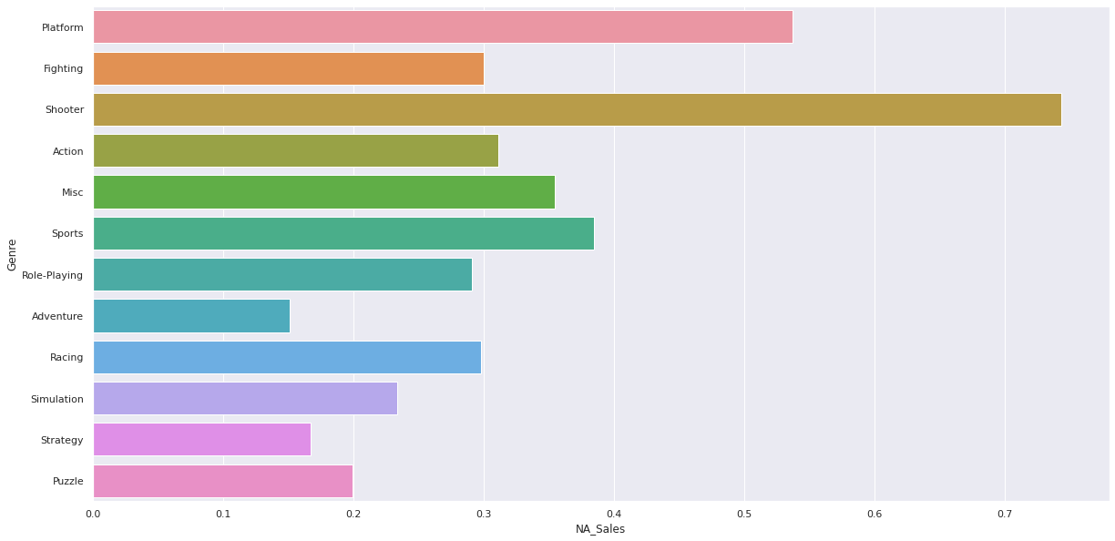
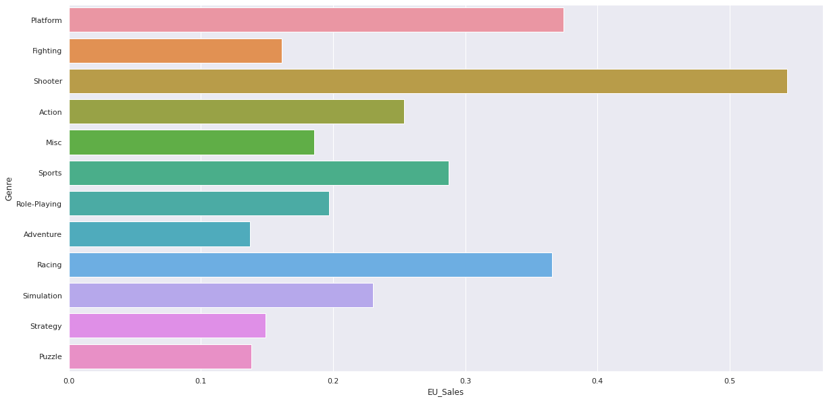
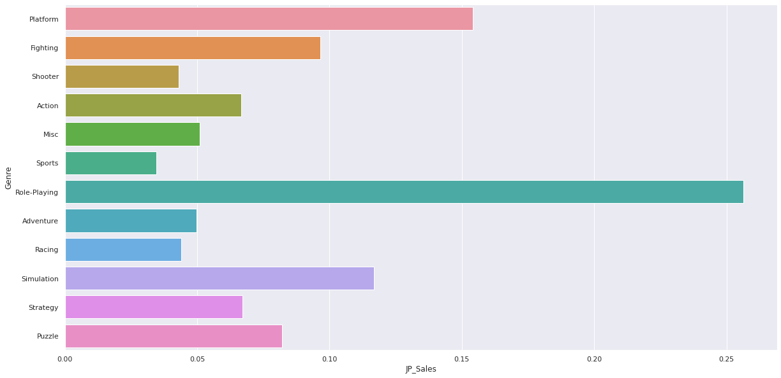
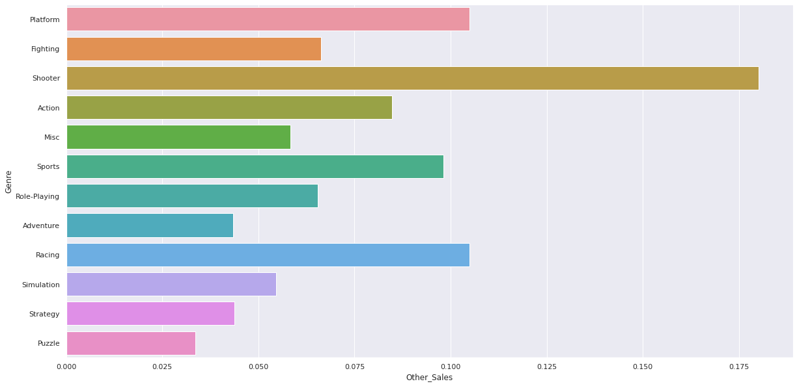
Video Game Data Analysis
지역 별 선호하는 게임 장르 (평균)
과거의 데이터 (하나의 히트작이 기록적인 판매고를 기록하거나, 플랫폼이 다양)
현재의 게임과 양상이 다름
북미 : Shooter
유럽 : Shooter
일본 : Role-Playing
기타 : Shooter

Slide 7
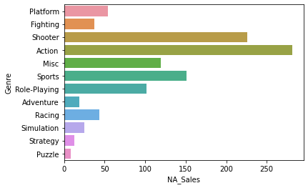
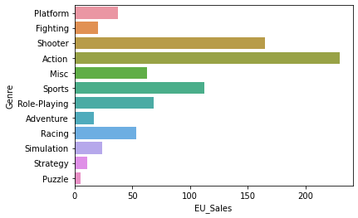
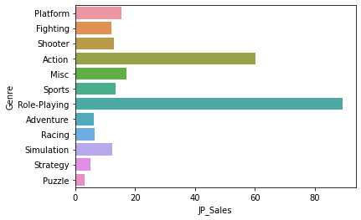
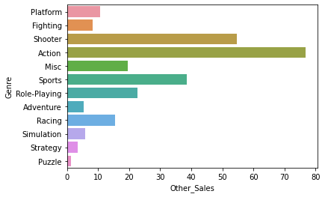
Video Game Data Analysis
지역 별 선호하는 게임 장르 (누적합)
과거의 데이터 (하나의 히트작이 기록적인 판매고를 기록하거나, 플랫폼이 다양)
현재의 게임과 양상이 다름
북미 : Action
유럽 : Action
기타 : Action
일본 : Role-Playing

Slide 8

Video Game Data Analysis
평균은 Shooter 가 높은 이유
과거의 데이터 (하나의 히트작이 기록적인 판매고를 기록하거나, 플랫폼이 다양)
현재의 게임과 양상이 다름
집계 기간 PS3, X360, PC 40M
북미 : Action
집계 기간 약 40M(사천만)
현재 PC 포함150M
대체로 인기 : Shooter
But, 판매량은 Action이 더 많음
일본 : Role-Playing

Slide 9
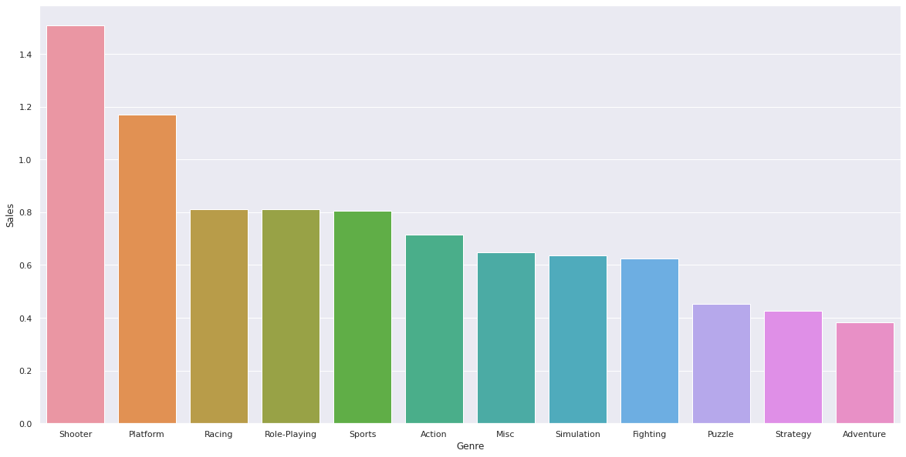
Video Game Data Analysis
게이머들이 가장 많이 산 게임 장르(평균)
과거의 데이터 (하나의 히트작이 기록적인 판매고를 기록하거나, 플랫폼이 다양)
현재의 게임과 양상이 다름
전세계 : Shooter

Slide 10
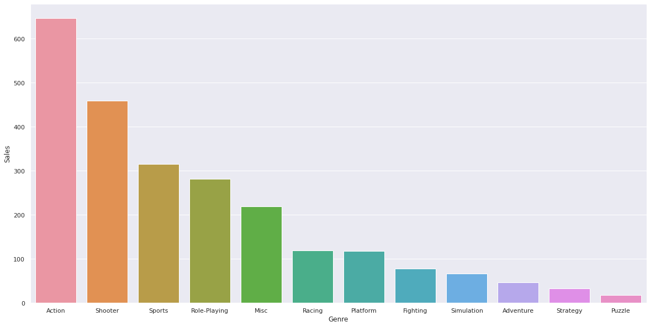
Video Game Data Analysis
게이머들이 가장 많이 산 게임 장르(누적합)
과거의 데이터 (하나의 히트작이 기록적인 판매고를 기록하거나, 플랫폼이 다양)
현재의 게임과 양상이 다름
전세계 : Action

Slide 11
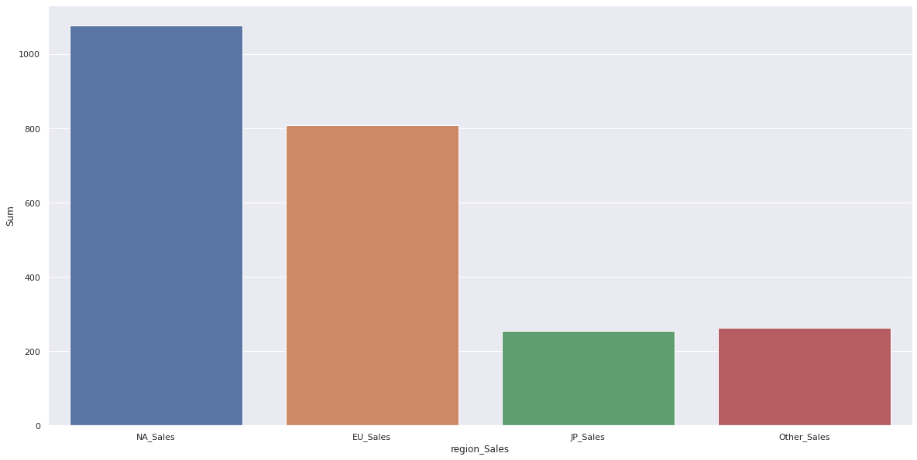
Video Game Data Analysis
가장 중요한 시장 (게임 판매량 누적합)
과거의 데이터 (하나의 히트작이 기록적인 판매고를 기록하거나, 플랫폼이 다양)
현재의 게임과 양상이 다름
북미 시장이 가장 중요+

Slide 12
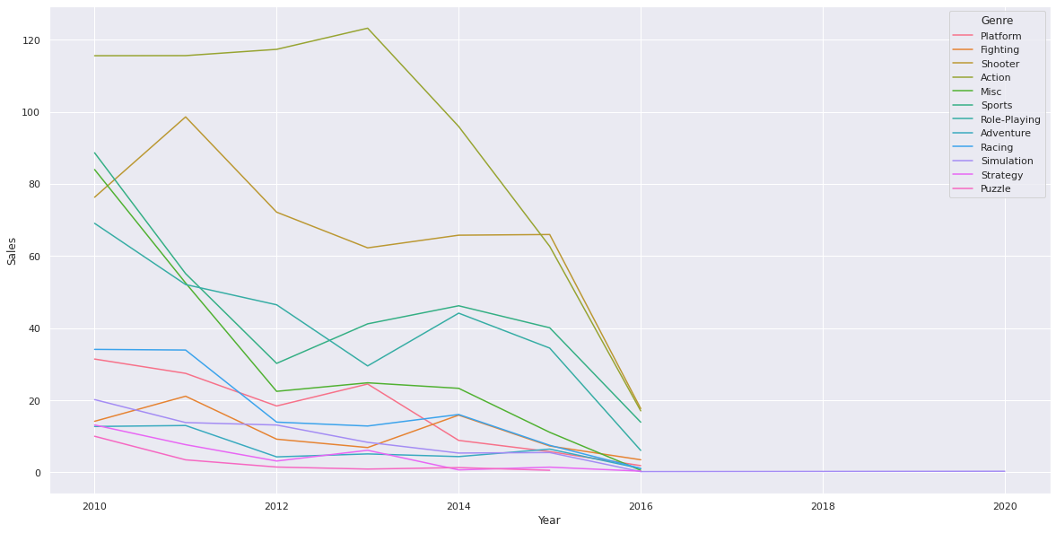
Video Game Data Analysis
연도 별 게임의 장르 트렌드
과거의 데이터 (하나의 히트작이 기록적인 판매고를 기록하거나, 플랫폼이 다양)
현재의 게임과 양상이 다름
Action
Shooter

Slide 13
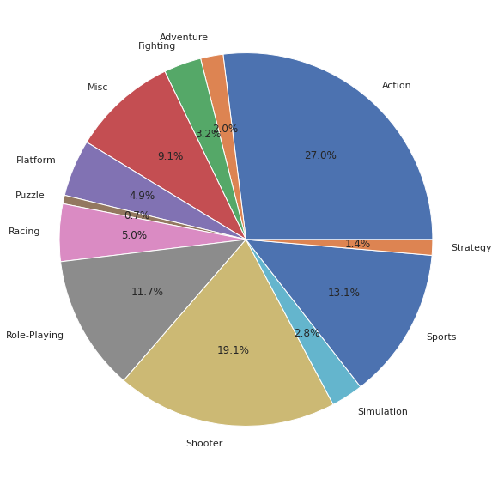
Video Game Data Analysis
연도 별 게임의 장르 트렌드
과거의 데이터 (하나의 히트작이 기록적인 판매고를 기록하거나, 플랫폼이 다양)
현재의 게임과 양상이 다름
Action
Shooter

Slide 14
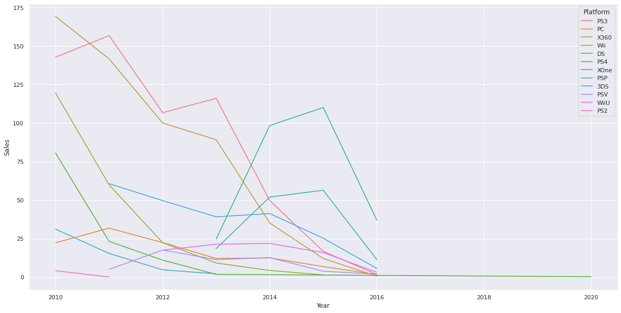
Video Game Data Analysis
연도 별 게임의 플랫폼 트렌드
과거의 데이터 (하나의 히트작이 기록적인 판매고를 기록하거나, 플랫폼이 다양)
현재의 게임과 양상이 다름
PS4
XOne

Slide 15
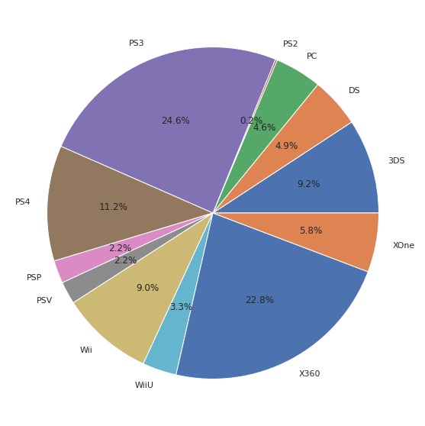
Video Game Data Analysis
연도 별 게임의 플랫폼 트렌드
과거의 데이터 (하나의 히트작이 기록적인 판매고를 기록하거나, 플랫폼이 다양)
현재의 게임과 양상이 다름
PS4
XOne

Slide 16
Video Game Data Analysis
결론
과거의 데이터 (하나의 히트작이 기록적인 판매고를 기록하거나, 플랫폼이 다양)
현재의 게임과 양상이 다름
가장 중요한 시장 : North America -> 영어 기본 탑재
그 외 언어는 유럽(프랑스어 ,독일어, 스페인어 등)
RPG 장르는 일본어 탑재가 중요
사람들이 가장 선호하는 장르 (Action, Shooter) / 일본만 RPG
플랫폼은 Playstiaton 근소 우위,
But, 플랫폼 독점 출시가 아니라면 멀티 플랫폼(PS, xbox, PC) 지향
모바일

Slide 17


Video Game Data Analysis
현황
과거의 데이터 (하나의 히트작이 기록적인 판매고를 기록하거나, 플랫폼이 다양)
현재의 게임과 양상이 다름
출시 기대 한국 비디오 게임
Action RPG 게임 (Open World Action Adventure) : 붉은 사막, Dokev , 프로젝트 BBQ 등
Shooter 게임 : 루트 슈터, 플랜 8

Slide 18
Ai 10 Project1 김연식
감사합니다
Thank you

